Slide 1
CROSSWORD
FOOD

Slide 2
6
4
5
7
3
8
2
1
m
i
l
k
9
10
A
B
C
D
E
F
G
H
I
J
K
L
M
N
O
P
Q
R
S
T
U
V
W
X
Y
Z

Slide 3
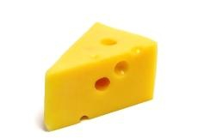
6
4
5
7
3
8
2
c
h
e
e
s
e
1
m
i
l
k
9
10
A
B
C
D
E
F
G
H
I
J
K
L
M
N
O
P
Q
R
S
T
U
V
W
X
Y
Z

Slide 4
6
4
5
7
3
8
2
c
h
e
e
s
e
1
a
m
i
l
k
9
e
10
A
B
C
D
E
F
G
H
I
J
K
L
M
N
O
P
Q
R
S
T
U
V
W
X
Y
Z

Slide 5
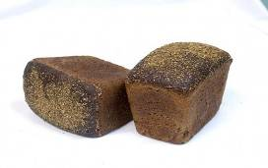
6
4
5
7
b
3
r
8
2
c
h
e
e
s
e
1
a
a
m
i
l
k
d
9
e
10
A
B
C
D
E
F
G
H
I
J
K
L
M
N
O
P
Q
R
S
T
U
V
W
X
Y
Z

Slide 6
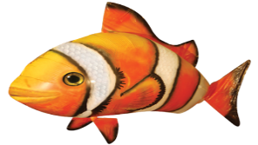
6
4
5
7
b
f
i
s
h
3
r
8
2
c
h
e
e
s
e
1
a
a
m
i
l
k
d
9
e
10
A
B
C
D
E
F
G
H
I
J
K
L
M
N
O
P
Q
R
S
T
U
V
W
X
Y
Z

Slide 7
6
j
4
5
u
7
b
f
i
s
h
3
r
8
c
2
c
h
e
e
s
e
1
a
a
m
i
l
k
d
9
e
10
A
B
C
D
E
F
G
H
I
J
K
L
M
N
O
P
Q
R
S
T
U
V
W
X
Y
Z

Slide 8
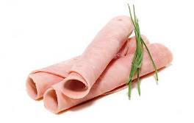
6
j
4
5
u
7
b
f
i
s
h
3
r
8
c
a
2
c
h
e
e
s
e
m
1
a
a
m
i
l
k
d
9
e
10
A
B
C
D
E
F
G
H
I
J
K
L
M
N
O
P
Q
R
S
T
U
V
W
X
Y
Z

Slide 9
6
j
4
5
u
7
b
f
i
s
h
3
r
8
c
a
2
c
h
e
e
s
e
m
1
a
a
w
m
i
l
k
d
9
e
e
e
10
t
A
B
C
D
E
F
G
H
I
J
K
L
M
N
O
P
Q
R
S
T
U
V
W
X
Y
Z

Slide 10
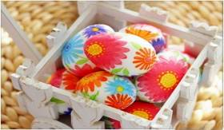
6
j
4
5
u
7
b
f
i
s
h
3
r
8
c
a
2
c
h
e
e
s
e
m
1
a
a
w
m
i
l
k
d
9
e
g
g
s
e
e
10
t
A
B
C
D
E
F
G
H
I
J
K
L
M
N
O
P
Q
R
S
T
U
V
W
X
Y
Z

Slide 11
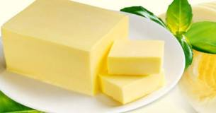
6
j
4
5
u
7
b
f
i
s
h
3
r
8
c
a
2
c
h
e
e
s
e
m
1
a
a
w
m
i
l
k
d
9
e
g
g
s
e
e
10
b
u
t
t
e
r
A
B
C
D
E
F
G
H
I
J
K
L
M
N
O
P
Q
R
S
T
U
V
W
X
Y
Z

Slide 12
Используемые ресурсы
http://static.freepik.com/free-photo/milk-box-clip-art_424271.jpg молоко
http://nomens.ru/uploads/images/00/00/04/2010/11/26/df9582.jpg сыр
https://encrypted-tbn3.gstatic.com/images?q=tbn:ANd9GcTDiDJEVmoSCqdy5k0ZNz-UjrPWP-3FbUgbrJTsdX-twMrtMVeuuQ торт
http://madrasah2.ru/wp-content/uploads/2013/03/%D0%A5%D0%BB%D0%B5%D0%B12.jpg хлеб
http://piroshar.by/wp-content/uploads/2012/03/riba-kloun_air-swimmers_www.piroshar.by_1-300x257.png рыба
https://encrypted-tbn2.gstatic.com/images?q=tbn:ANd9GcS63BsSHiA1lg7FyoaVzcQkUbmX36618FNd-9dVOoyzVVYtSiR6 сок
http://img06.rl0.ru/eda/c464x302/s2.afisha-eda.ru/Photos/120304025019-120328131730-p-O-vetchina.jpg ветчина
http://wordassociations.ru/image/600x/svg_to_png/pitr_Candy_icon.png конфета
http://adalin.mospsy.ru/img6/hv217.jpg яйца
http://lojechka.ru/wp-content/uploads/2012/07/793ffe.jpg масло

